Slide 1

Chickenchess Don't be a chicken, play chess!
Progetto tecnologie web
Daniele Bianchini

Slide 2
Indice
Introduzione e Struttura del codice
Utenti Anonimi, registrati e creazione del profilo
Classifica giocatori e Lobby delle partite
Partita
Amichevole: gestione mosse ammissibili tramite API python chess e implementazione avversario cpu tramite utilizzo del motore scacchistico Open Source Stockfish
Classificata: django channels

Slide 3
Introduzione e Struttura del codice
ChickenChess è una piattaforma di scacchi digitale libera ed open source, in cui un utente può sfidare un altro utente oppure confrontarsi con il motore scacchistico open source Stockfish, parte integrante del progetto grazie alla licenza GPL.

Slide 4
Sono previste due tipologie di utenza:
Anonimo: approdato al sito, subito ha la possibilità di una amichevole contro Stockfish. Ha inoltre l'accesso alla classifica dei giocatori iscritti, di cui può anche visionare il profilo, può registrarsi o loggarsi se gia registrato.
Registrato: comprende le stesse funzionalità di un utente anonimo, ma in piu ha un registro di tutte le partite classificate disputate, e ouò giocare una classificata contro altri utenti.
NB: le amichevoli contro il motore non vengono salvate

Slide 5
Il codice mantiene la struttura standard di django, framework utilizzato per lo sviluppo.
Nella radice del progetto troviamo il modulo ChickenChess, ovvero il core, dove vengono gestite le principali funzioni di navigazione all'interno del sito, la registrazione e login degli utenti, e l'interazione con la logica scacchistica. Per poter gestire il motore scacchistico, è stata creata una cartella "engine", dove si trovano i file binari di Stockfish, per sistemi Windows e Linux (nulla vieta di poter aggiungere il binario per MacOS).

Slide 6
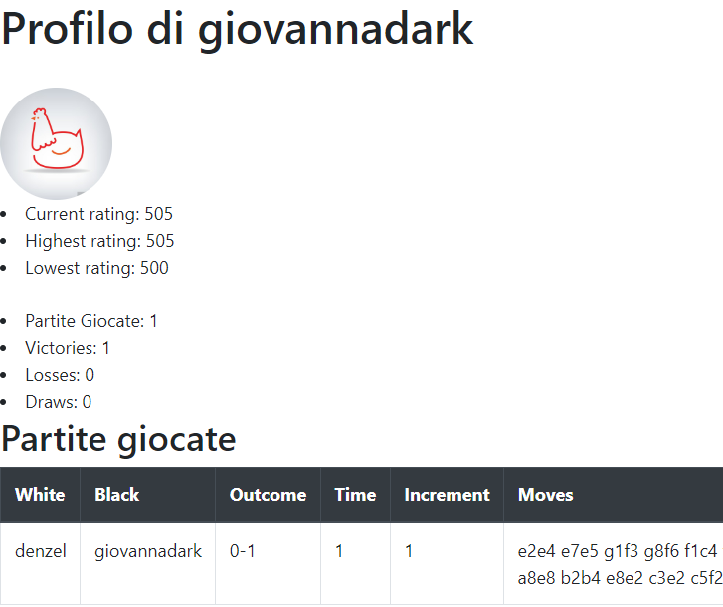
L'applicazione Players implementa la gestione del profilo degli utenti, che viene creato e salvato in database alla creazione del nuovo utente. Ogni utente parte da un punteggio di 500, che si aggiorna ad ogni partita classificata. Inoltre dal profilo un utente ha la possibilità di vedere tutte le partite classificate disputate.

Slide 7
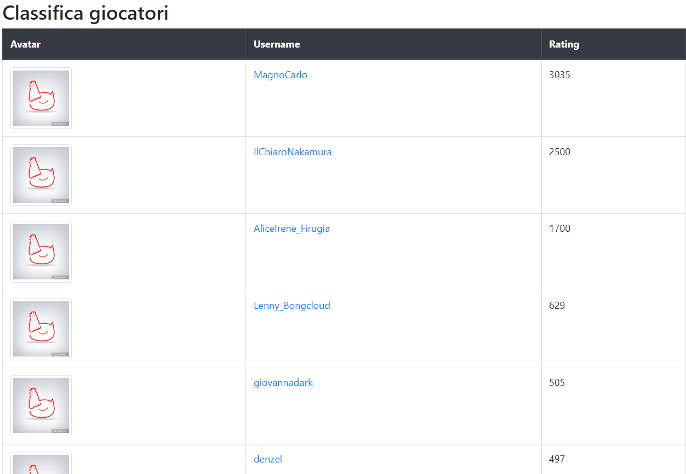
Questa applicazione gestisce inoltre la presentazione della classifica dei giocatori.
E' possibile da questa pagina creare una partita invitando un utente.

Slide 8
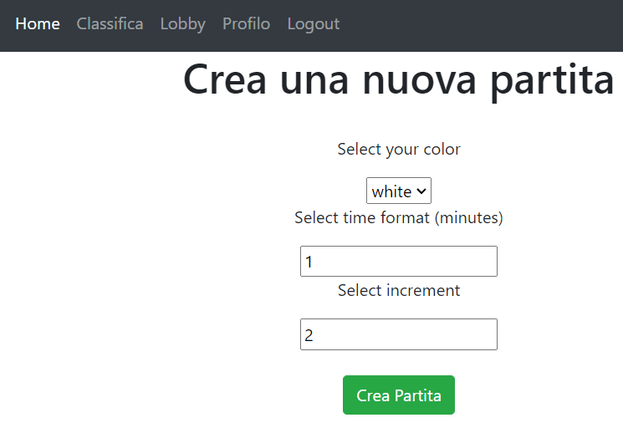
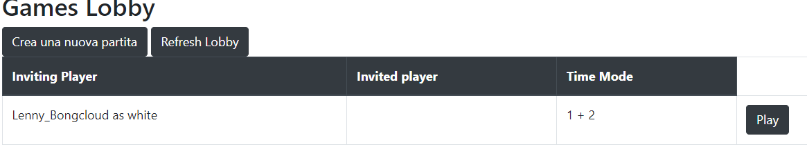
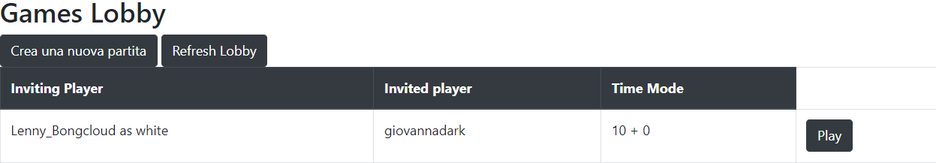
L'applicazione game gestisce la Lobby di attesa, dove vengono pubblicate le partite e gli inviti. Da qui è possibile creare una partita pubblica, a cui qualsiasi utente regstrato puo partecipare. Ciò viene implementato tramite l'utilizzo del modello Pending_games, di cui vengono motrate le istanze in questa view.
Gestisce inoltre le partite vere e proprie, di cui sarà discusso in seguito.

Slide 9

Tipologie di partita
Amichevole:
La logica del gioco è interamente gestita lato server. Il Front end, lato client, invia richieste AJAX per richiedere quali siano le mosse legali nel turno del giocatore, calcolate tenendo memoria della posizione e di tutte le mosse compiute, richiedendo all'API chess python di computarle. Le caselle in cui è possibile muovere il pezzo selezionato vengono infatti colorate.
Selezionato un quadrante evidenziato della scacchiera si invia una ulteriore richiesta al server che risponde con la posizione aggiornata dopo la mossa effettuata dal motore.
( Utilizzo del motore stockfish il quale deve mantenere coerente la posizione e le proprie mosse)

Slide 10
Classificata
Creata una partita visibile nella lobby, si viene reindirizzati direttamente alla partita, dove si è in attesa finchè non compare un avversario. La richiesta di mosse possibili avviene per entrambi i giocatori allo stesso modo delle partite amichevoli, con la clausola che tocchi al giocatore muovere. Mosso un pezzo, si invia al server una notifica, il quale provvederà ad aggiornare le informazioni di due giocatori tramite protocollo websocket e utilizzo dei django channels.

Slide 11
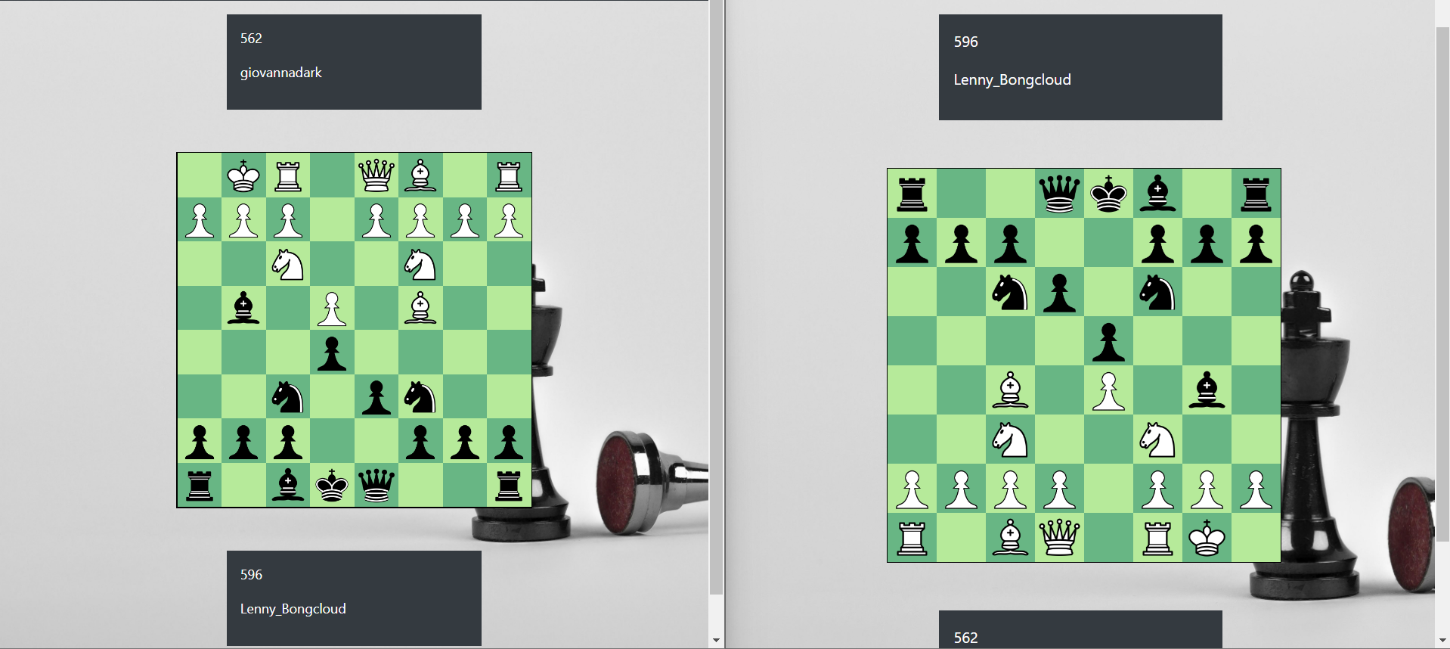
Nel caso di resa, scacco matto, patta oppure fine del tempo a disposizione, la partita termina avvisando dell'esito e viene salvata una istanza del modello Game, visibile dal profilo dei giocatori coinvolti. Segue anche l'aggiornamento delle statistiche dei profili ( Punteggio ELO ).
Il channel viene chiuso e non sono possibili ulteriori azioni, se non quelle standard accessibili dalla dashboard del sito.

Slide 12
Dashboard Amministratore
Default di django, da qui è possibile bannare i Cheater, eliminandol'account, rimuovere partite non corrette. Ed aggiungere altri amministratori.
Credenziali standard:
Utente: admin
Psw: admin

